Slide 1
МБДОУ «Детский сад №38» п. Нагорный
Петушинского района
Владимирской области .
Обобщение педагогического опыта.
Тема: Проектно – исследовательская деятельность в экологическом образовании старших дошкольников.
Автор: Виноградова Надежда Георгиевна.
2014г.

Slide 2
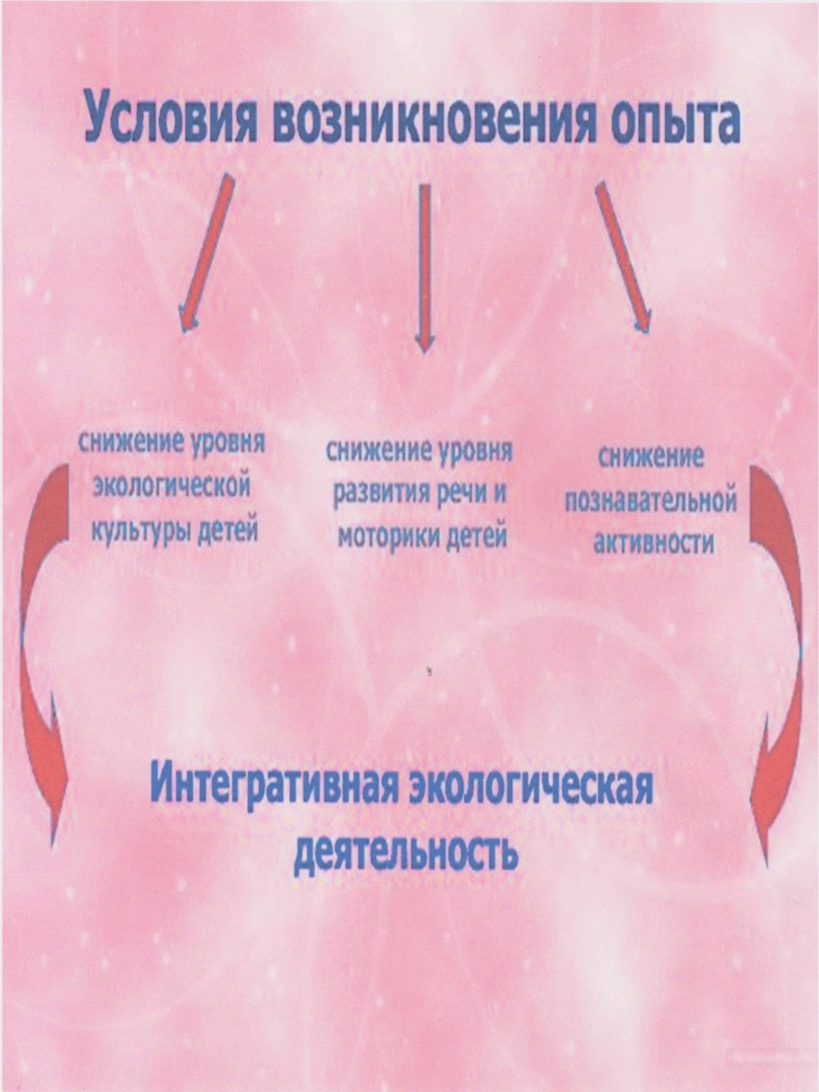

Slide 3
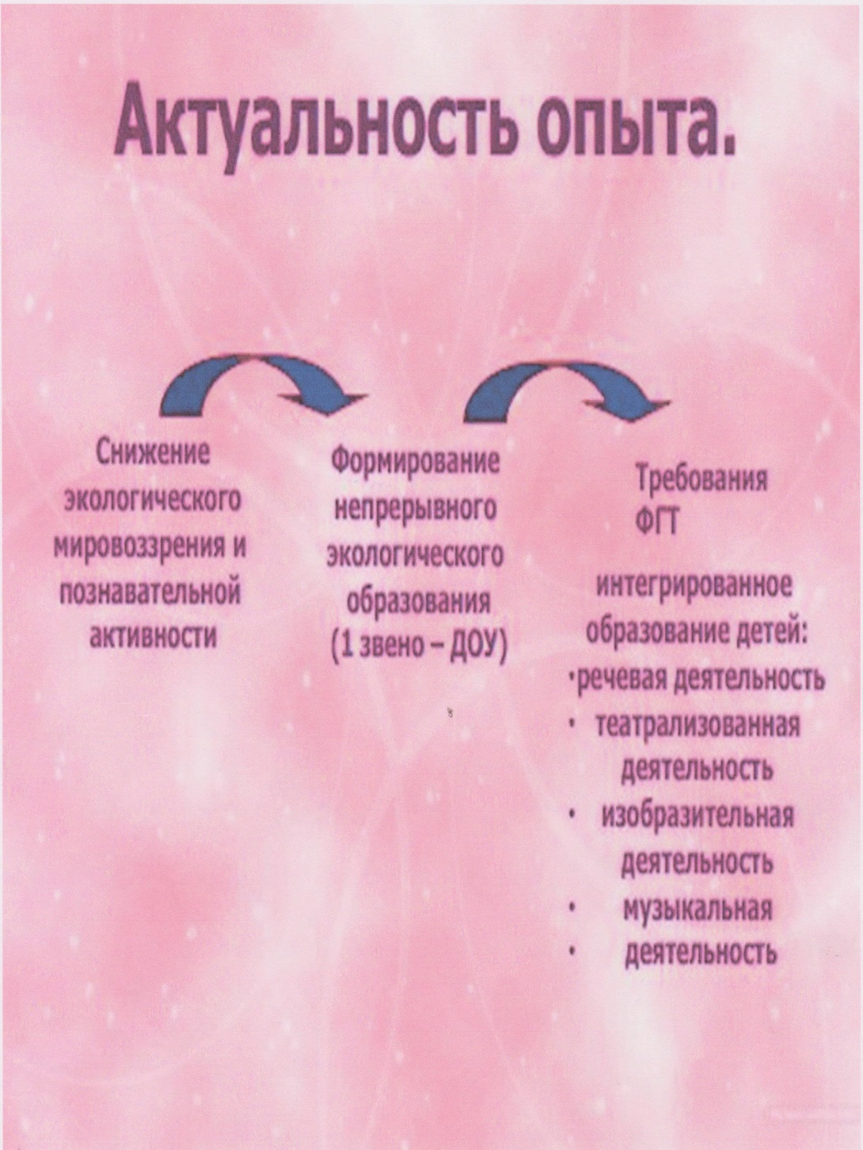

Slide 4
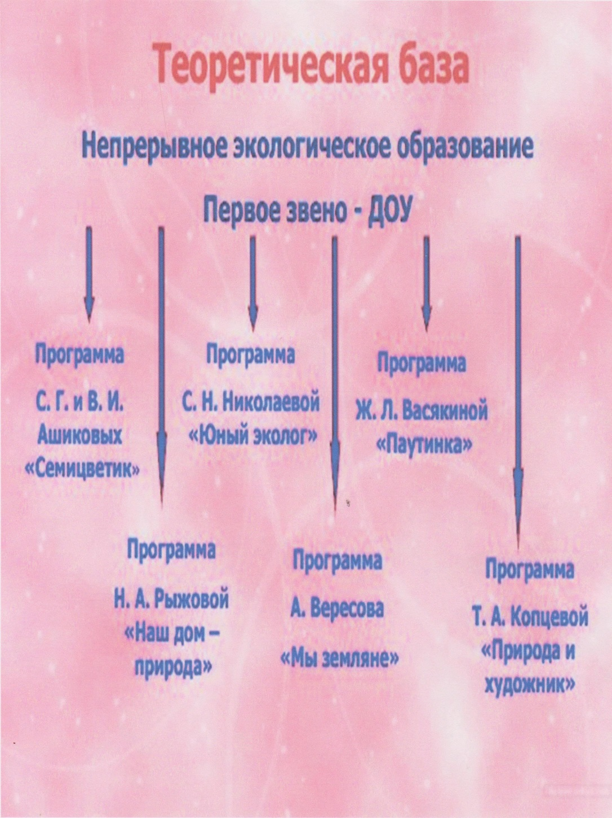

Slide 5
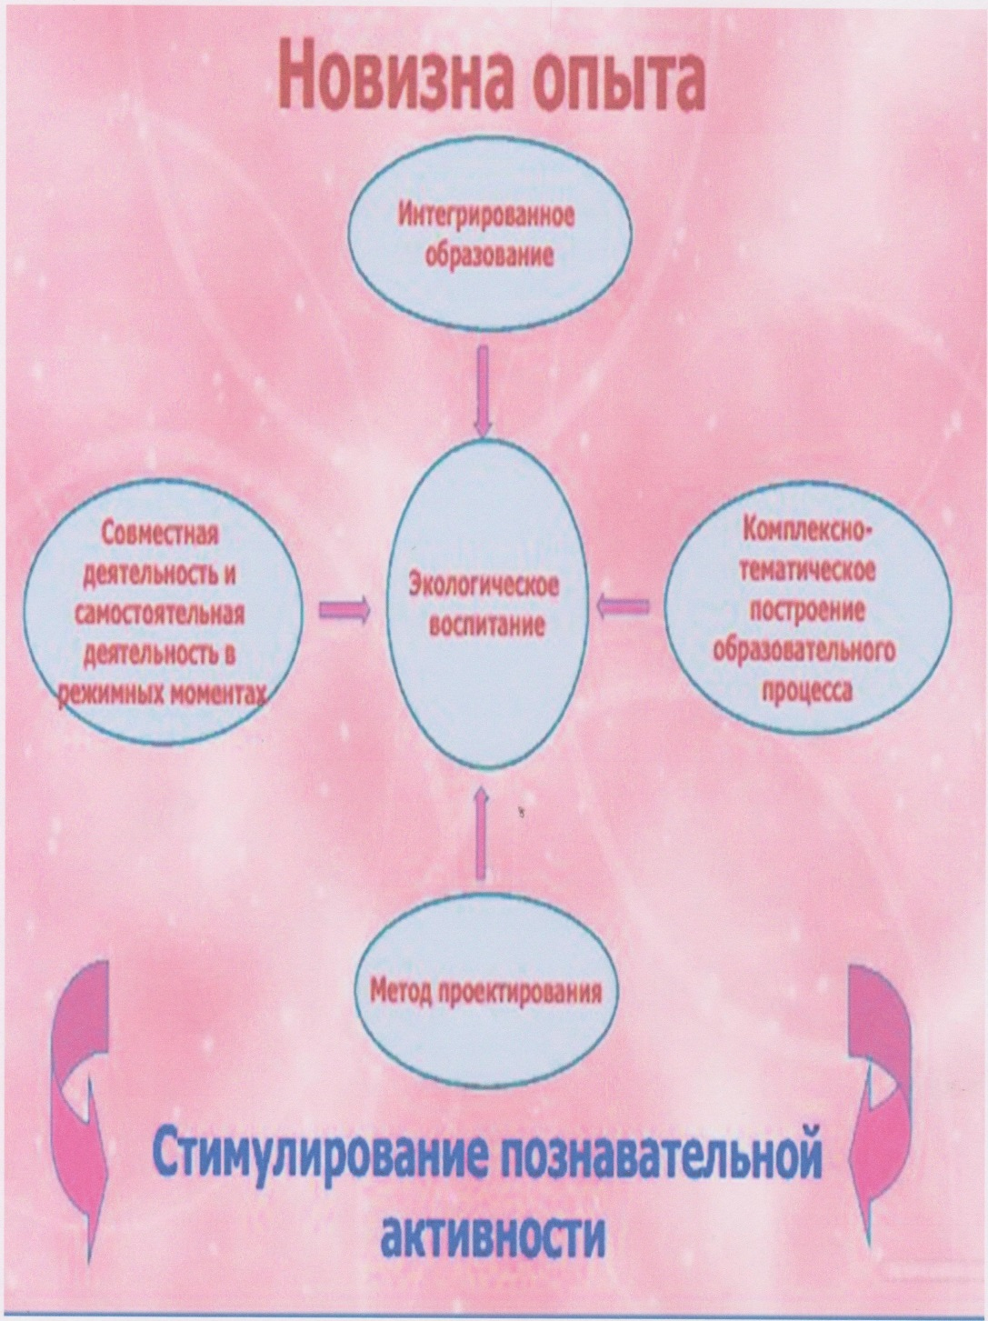

Slide 6
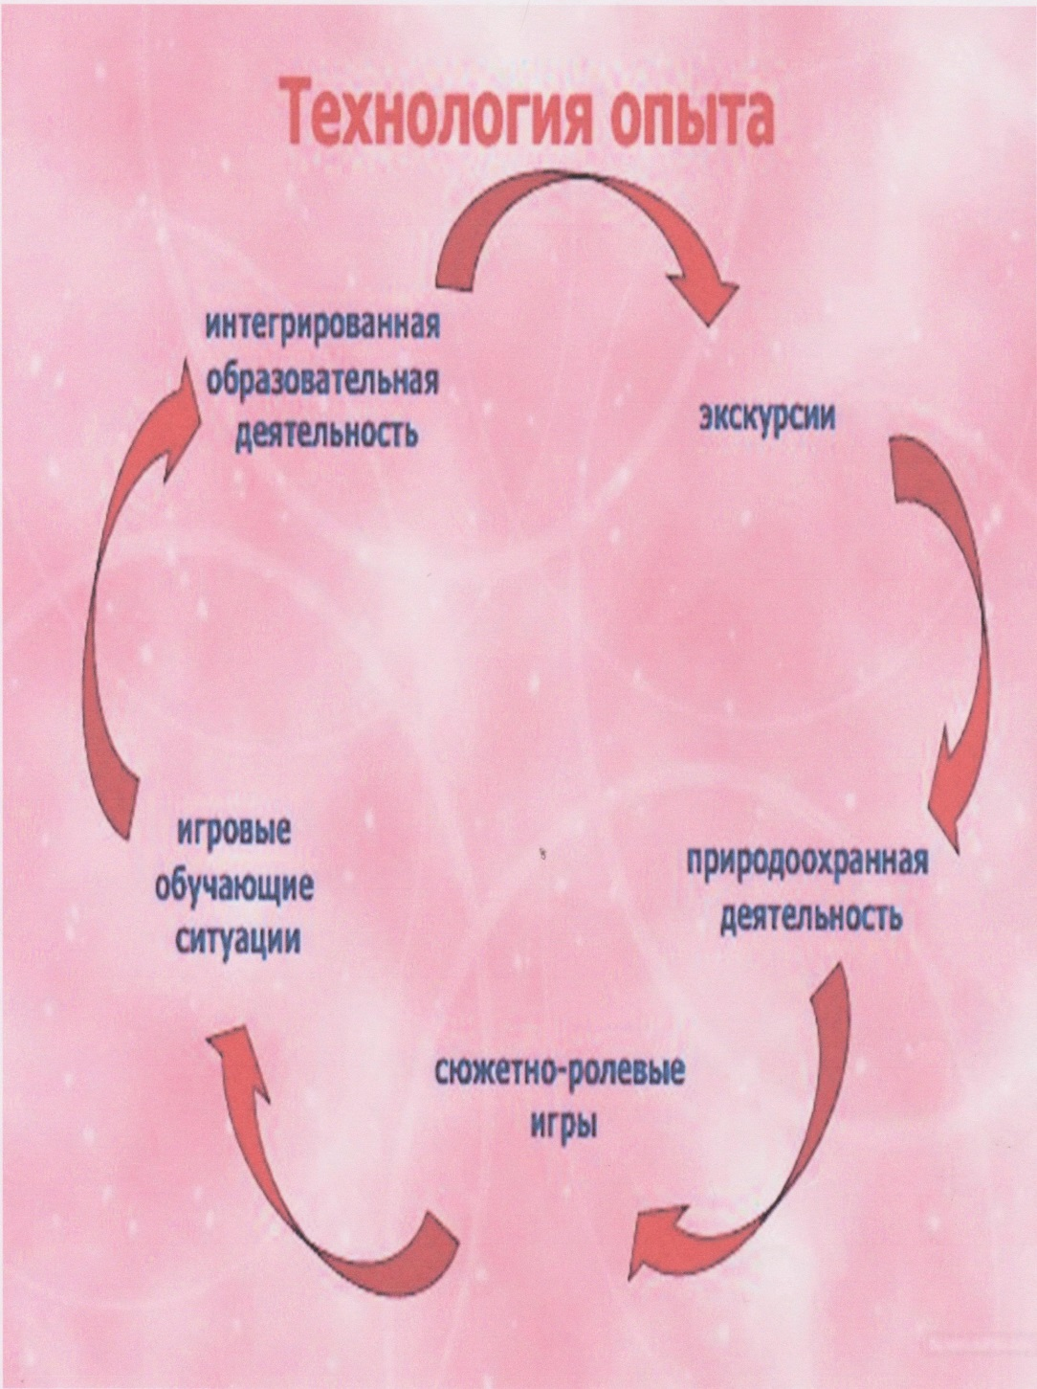

Slide 7
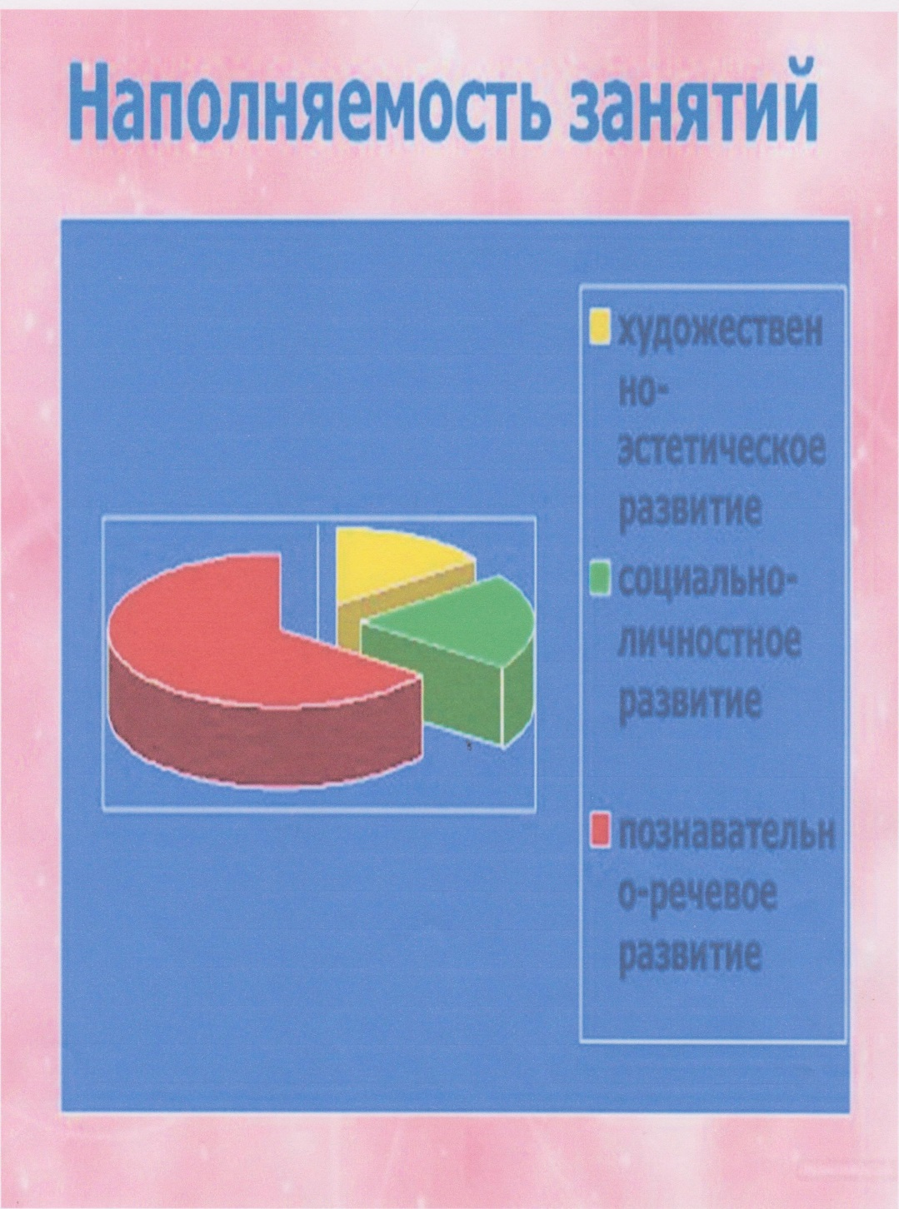

Slide 8
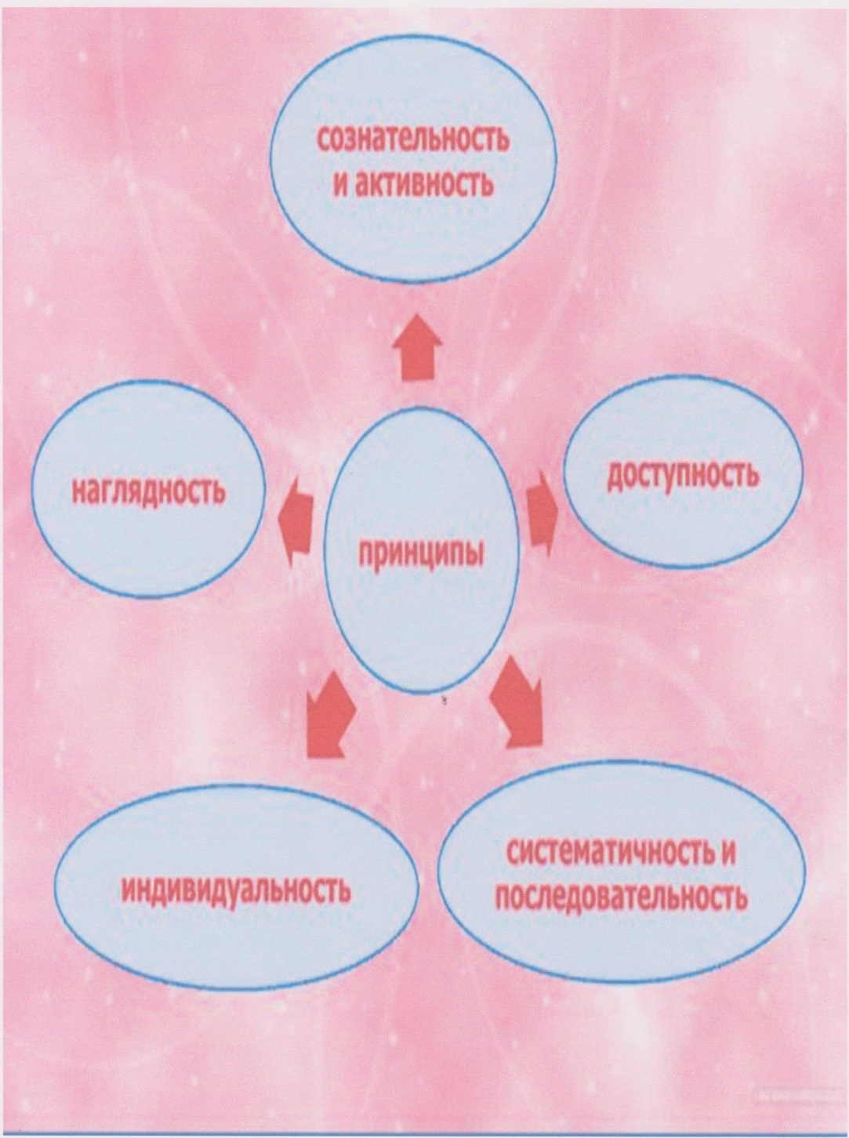

Slide 9
Список используемой литературы.
1. Апполонова Н.И., Артёмова Т.А.,Башкирова К.В. Интегрированная программа и методические рекомендации по экологическому образованию и воспитанию детей дошкольного возраста «Я познаю мир» //ДОУ № 232 «Жемчужинка», - Ульяновск, 1999г.
2.Артёмова Л.В. Окружающий мир в дидактических играх дошкольников / Пособие для воспитателей детей дошкольного возраста – М., Просвещение,1992г.
3.Анненкова В. Путь к Экологическому человеку//Дошкольное воспитание, 2001г.,№7.
4.Бондаренко А.К. Дидактические игры в детском саду. / Пособие для воспитателей детского сада – М., Просвещение, 1991г.
5. Борндаренко Т .М. Диагностика педагогического процесса в ДОУ. Практическое пособие для воспитателей и методистов ДОУ. – Воронеж 2010г.
6. Борндаренко Т.М. Комплексные занятие в подготовительной группе детского сада: Практическое пособие для воспитателей и методистов ДОУ.- Воронеж, 2007г.
7.Вашурина Р.И., Репникова Л.А., Федорова Т.С. Игра в воспитании основ экологической культуры детей дошкольного возраста – Тольятти, 2000г.
8.Венгер Л.А. Игры и упражнения по развитию умственных способностей у детей дошкольного возраста / Книга для воспитателей детского сада – М., Просвещение, 1989г.
9. Воронкевич О.А. Добро пожаловать в экологию! Перспективный план работы по формированию экологической культуры у детей дошкольного возраста – СПб.: «ДЕТСТВО – ПРЕСС», 2006г.
10. Дрязгунова В.А. Дидактические игры для ознакомления дошкольников с растениями: Пособие для воспитателей дет.сада – М,: просвещение, 1980г.

